Slide 1

Wholesale Customer Data
Analisis Pengeluaran Pelanggan
Ghulam Mubarok Arsyaris | 1242002076

Slide 2
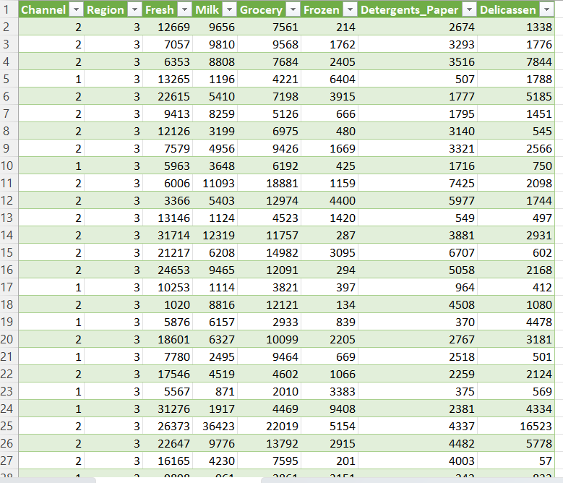
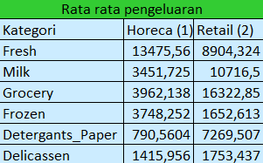


Data
Rata-rata
Rata-rata pengeluaran pelanggan

Slide 3
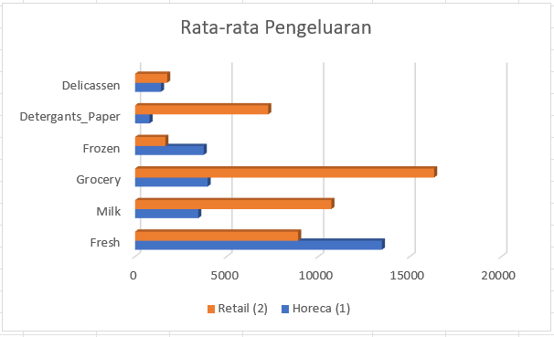
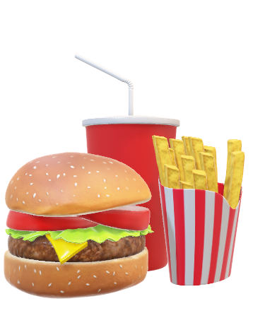
Grafik pengeluaran pelanggan di berbagai kategori

Slide 4
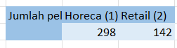

Jumlah pelanggan di channel horeca dan retail

Slide 5

Kesimpulan
Kategori Fresh memiliki pengeluaran tertinggi dibandingkan kategori lainnya, menunjukkan pentingnya produk segar dalam bisnis ini.
Rekomendasi
Tingkatkan strategi pemasaran untuk kategori Detergents_Paper dan Delicassen guna mendorong penjualan, seperti promosi atau bundling dengan kategori yang lebih populer

